Slide 1
A Varázsfuvola és a Csongor és Tünde
Varázsfuvola
Csongor és Tünde
Figyelem!
A diák, szövegek, képek, hangok animálva vannak! Kérjük önöket, hogy csak a diák végénél kattintsanak!
A bemutató kezdéséhez entert nyomjanak!
Opera
Drámai költemény
1791
1830

Slide 2
Hasonló motívumok
Mesebeli helyszínek
Próbák
Ártó erők (Csongor és Tündében: Mirigy, Varázsfuvolában: Monostatos, az Éj királynője)
Vándorlás
Boldog vég
Elképzelt idő
A hallgatás próbája

Slide 3
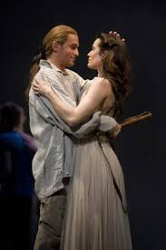
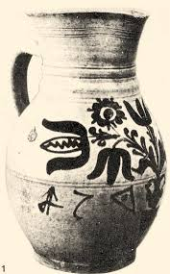
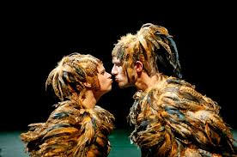
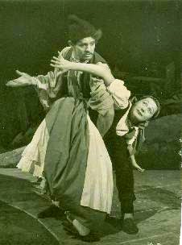
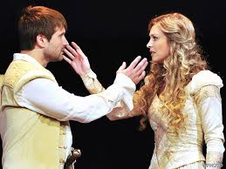
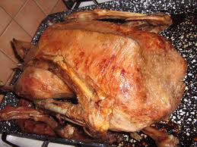
Szereplők
Varázsfuvola | Csongor és Tünde
Pamina | Tünde
Tamino | Csongor
Papagena | Ilma
Papageno | Balga

Slide 4
Mesebeli hármasok
Varázsfuvola
Csongor és Tünde
3 próba
3 udvarhölgy
3 ifjú
3 rabszolga
3 próba
hármas út
3 földi boldogság lehetőség (Kalmár, Fejedelem, Tudós)
3 ördög fióka

Slide 5
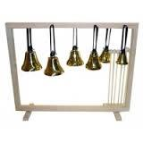
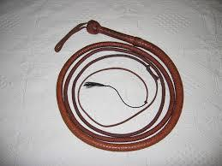
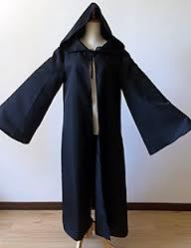
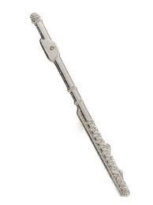
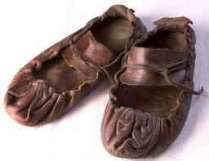
Varázstárgyak
Varázsfuvola
Csongor és Tünde

Slide 6
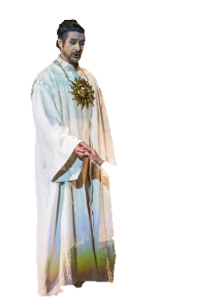
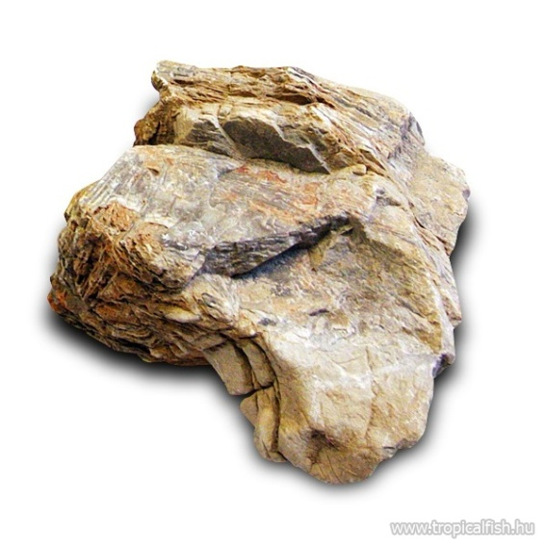
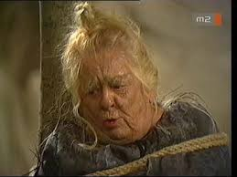
Látszat és valóság/varázslat
Varázsfuvola
Csongor és Tünde
Sarastro gonosznak tűnik, de kiderül, hogy ő a jóságos főpap
öreg anyóka Papagenává változik
Lakat kerül Papageno szájára
titokzatos hangok
Mirigy kővé változik
Kurrah Balga képében jelenik meg
Ledér szendének maszkírozva

Slide 7
Nyelvezet/Dallamvilág
Varázsfuvola
Csongor és Tünde
Papageno(bariton) és Tamino(tenor)
Papagena és Pamina (szoprán)
eltérő dallamvilág
Balga és Csongor
Ilma és Tünde
eltérő nyelvezet

Slide 8
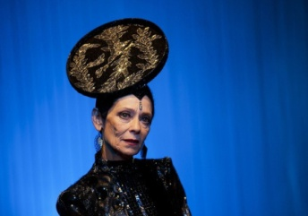
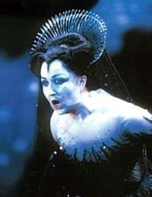
Az Éj királynője
Az Éj
sötét erő
Pamina anyja
célja:a világosság elpusztítása
hatalomvágy
vég: bukás
a világ úrnője
mítikus alak
időtlen, halhatatlan
tőle kap Tünde lehetőséget

